Slide 1
显卡大摸底
名称 | pcie标准 | 显存 | 频率 | 供电 | 功耗 | 价格
NVIDIA P106-100 | PCIe 3.0 x16 | 6G | 1709 | 6pin | 120 W | 150
NVIDIA P104-100 | PCI-E 1.1 x4 | 8G | 1733 | 8pin | 135W | 200
NVIDIA P102-100 | PCI-E 1.0 x4 | 10G | 1683 | 双8pin | 250 W | 330
Tesla P4 | PCIe 3.0 x16 | 8G | 1114 | 不需要供电 但是需要魔改风扇 | 75W | 450+50
NVIDIA Tesla M40 | PCIe 3.0 x16 | 12G | 1112 | 8pin转接线 需要魔改风扇 | 250 W | 285+50
NVIDIA Tesla M40 24 GB | PCIe 3.0 x16 | 24G | 1112 | 8pin转接线 需要魔改风扇 | 250 W | 790+50

Slide 2
我们当时的选择！！！！
名称 | pcie标准 | 显存 | 频率 | 供电 | 功耗 | 价格
NVIDIA P106-100 | PCIe 3.0 x16 | 6G | 1709 | 6pin | 120 W | 涨价前99
NVIDIA P104-100 | PCI-E 1.1 x4 | 8G | 1733 | 8pin | 135W | 涨价前140
NVIDIA P102-100 | PCI-E 1.0 x4 | 10G | 1683 | 双8pin | 250 W | 330
Tesla P4 | PCIe 3.0 x16 | 8G | 1114 | 不需要供电 但是需要魔改风扇 | 75W | 涨价前220
NVIDIA Tesla M40 | PCIe 3.0 x16 | 12G | 1112 | 8pin转接线 需要魔改风扇 | 250 W | 285+50
NVIDIA Tesla M40 24 GB | PCIe 3.0 x16 | 24G | 1112 | 8pin转接线 需要魔改风扇 | 250 W | 790+50

Slide 3
板 U 套 装
三个思路！
用显卡 ： 便宜的板U + 显卡 让显卡去跑 所以cpu的频率和内存的性能不重要！！！ 便宜最重要！
用CPU ： 用便宜大碗的E5v3+鸡血 或者 E5v4 + 2400的ecc ddr4内存跑（后期测试 avx2指令集，同频同核心数下 至强铂金和2011平台区别不大 但是对avx512的支持 还很欠缺
AMD的 AM4准系统平台+显卡 小钢炮 600预算 想要用的更久可以用这个方案 从 锐龙1代到锐龙5带

Slide 4
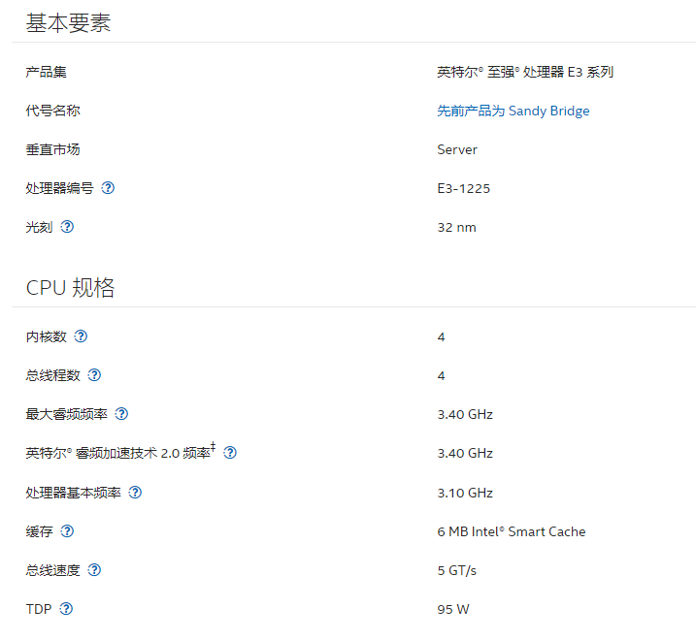
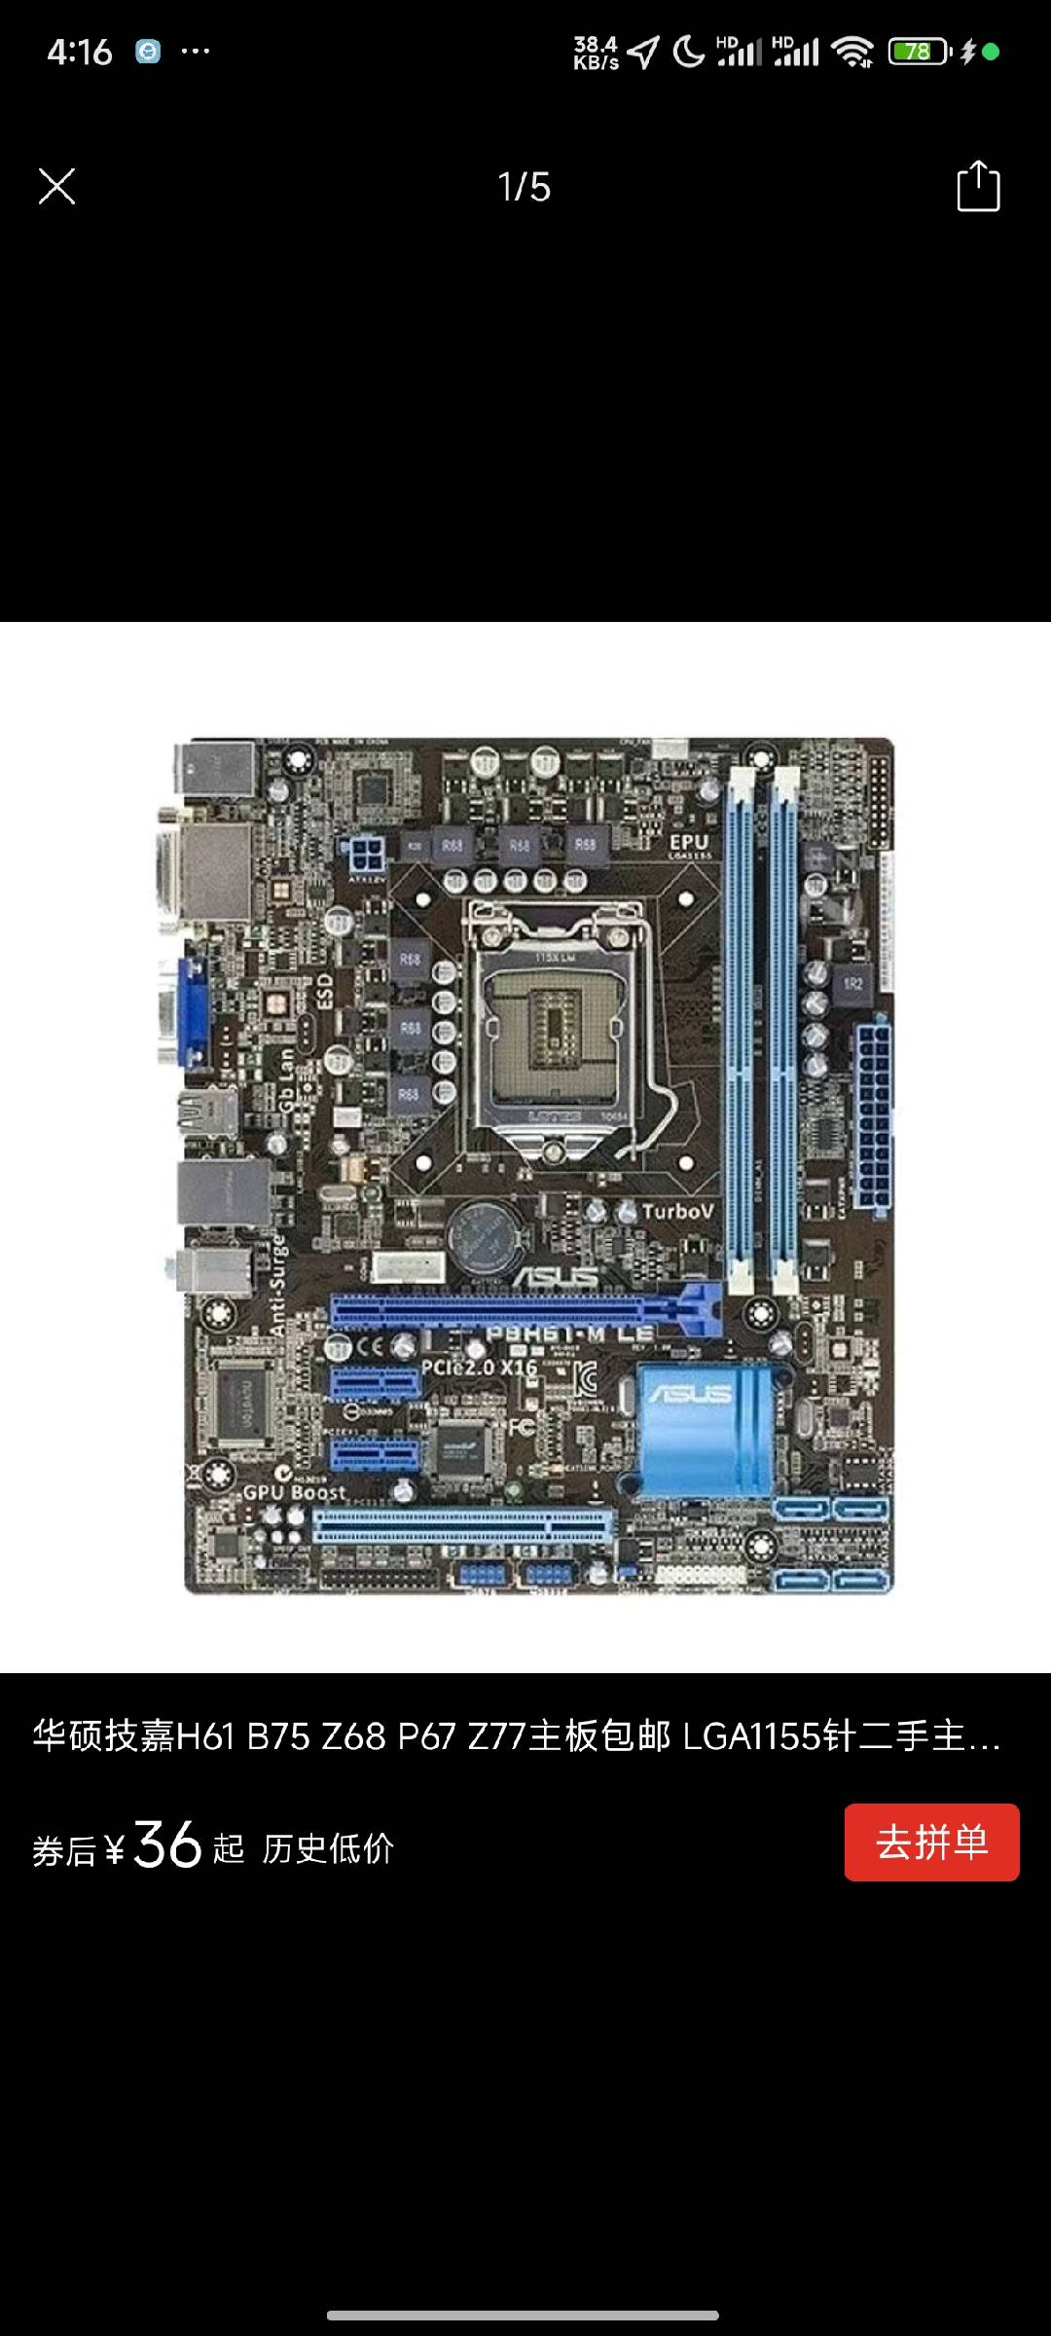
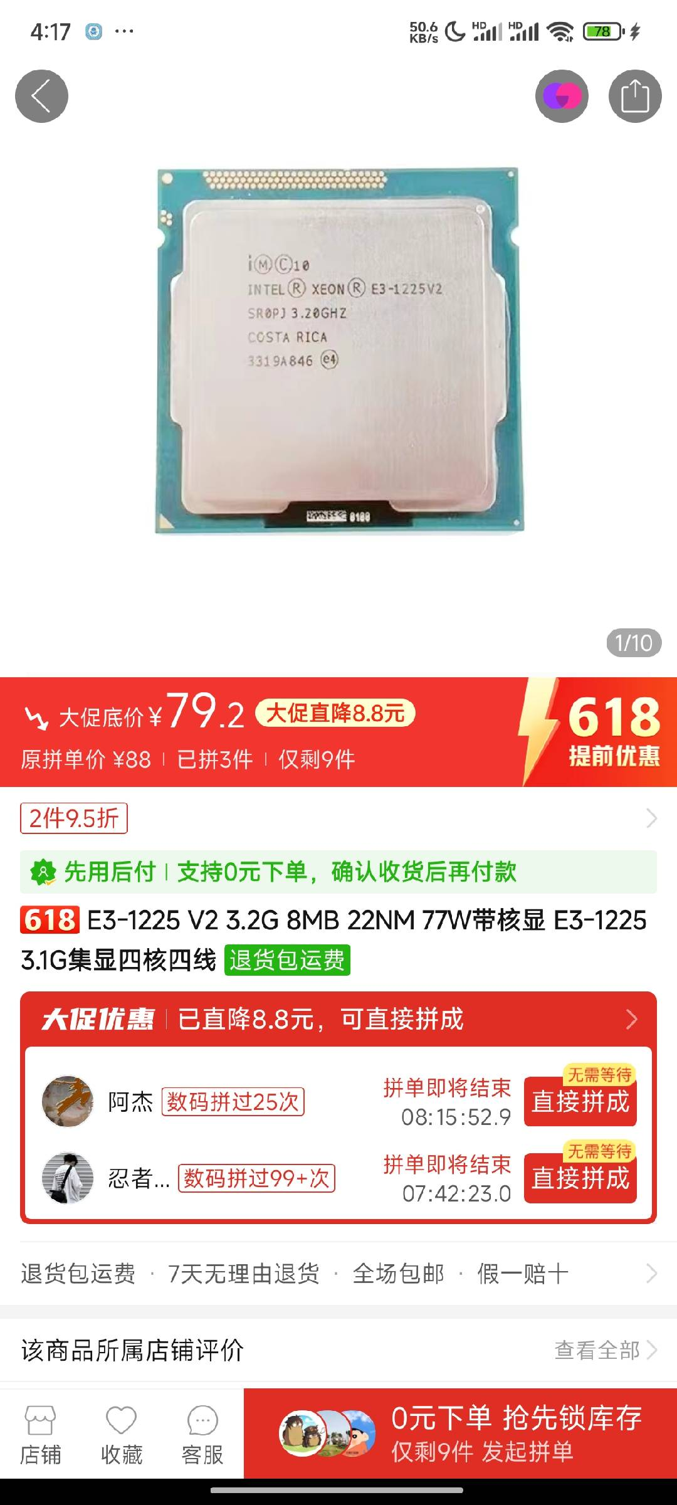
板油100+ d3 平台
E3 v1/v2 + h61

Slide 5
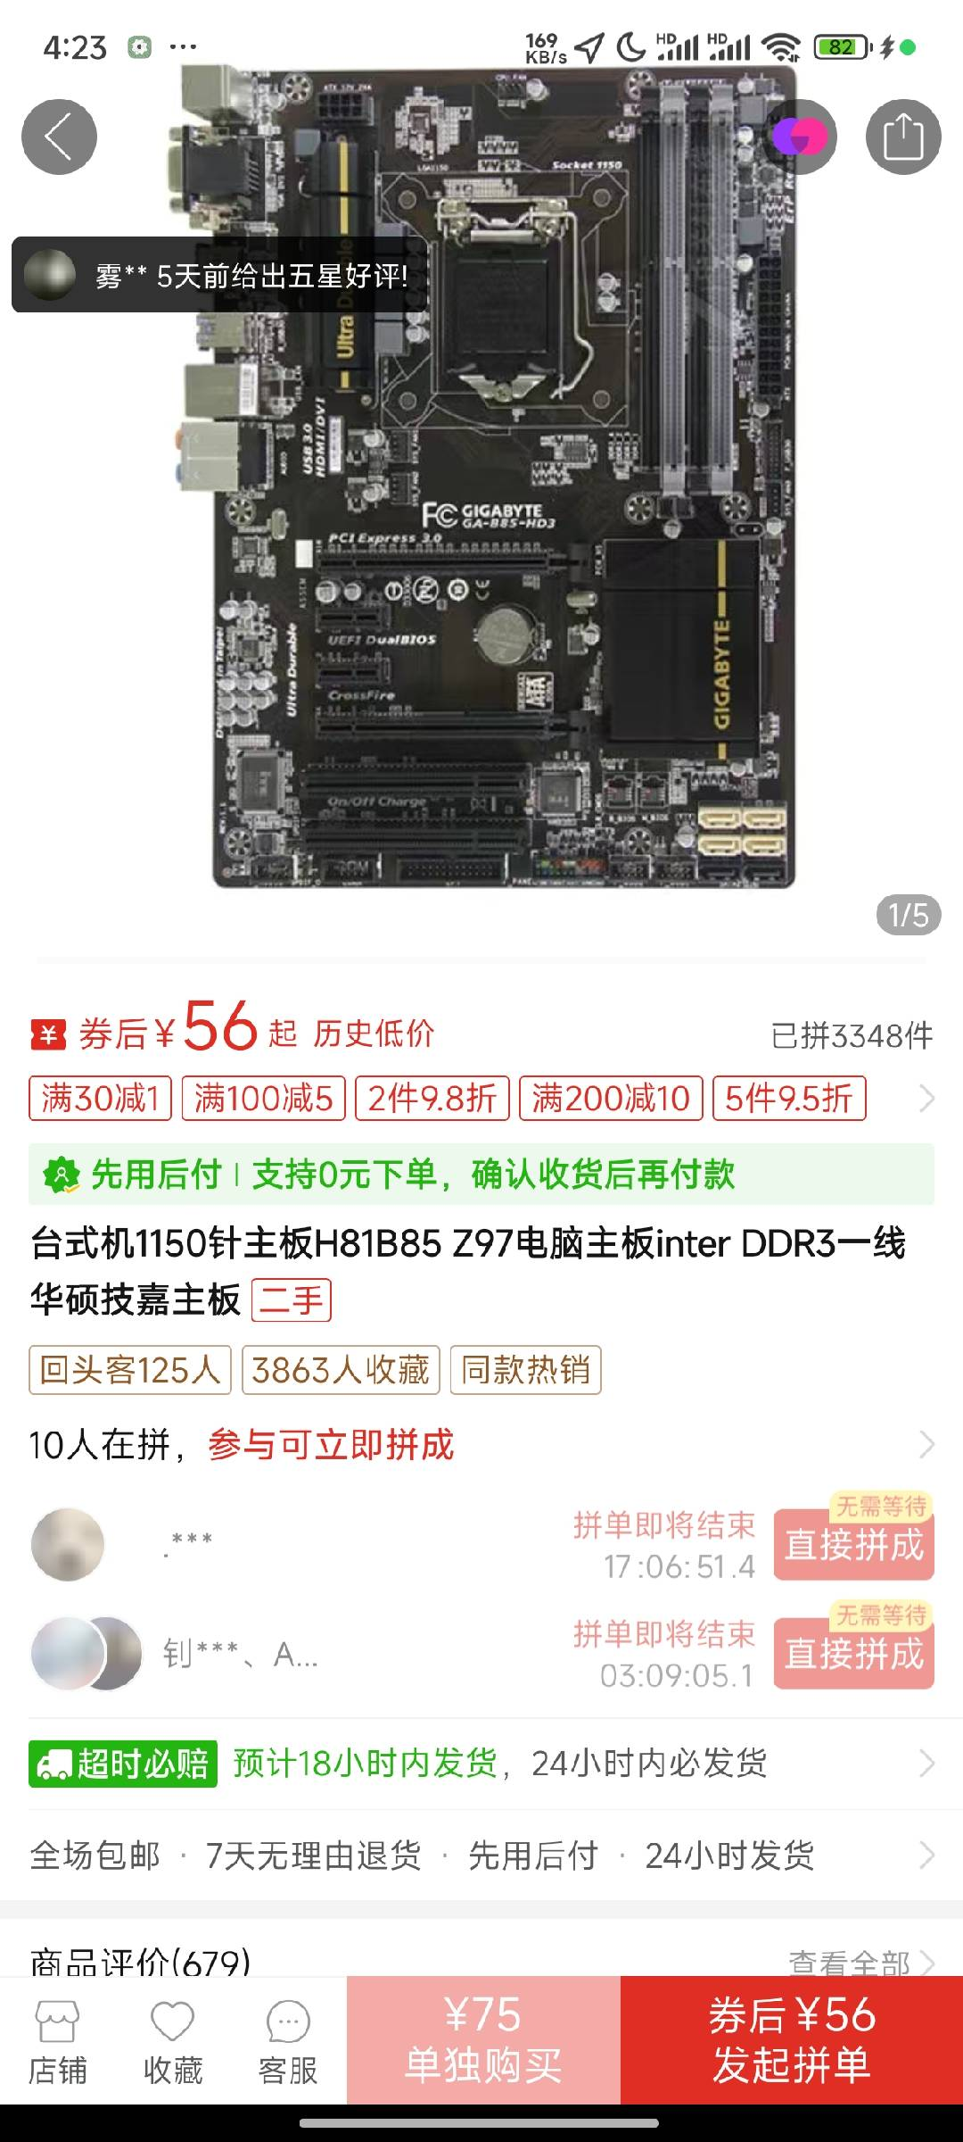
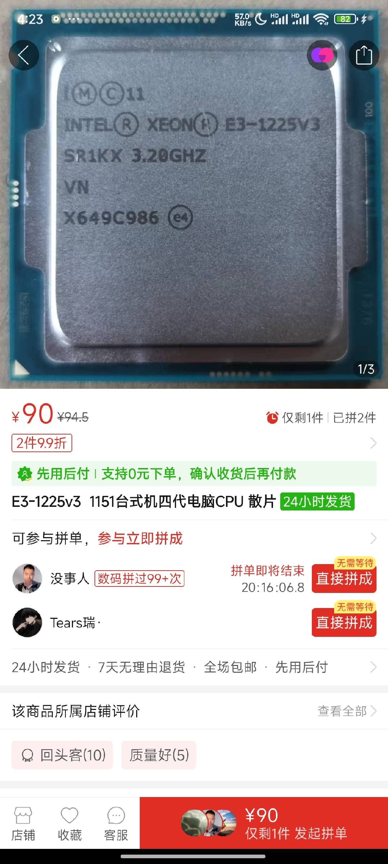
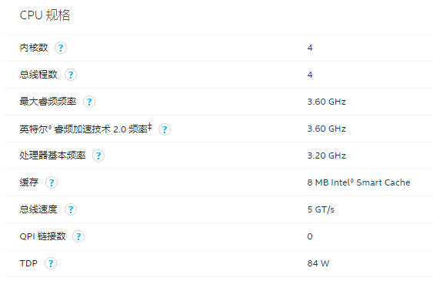
e3v3/h81
板油140+ d3 平台

Slide 6
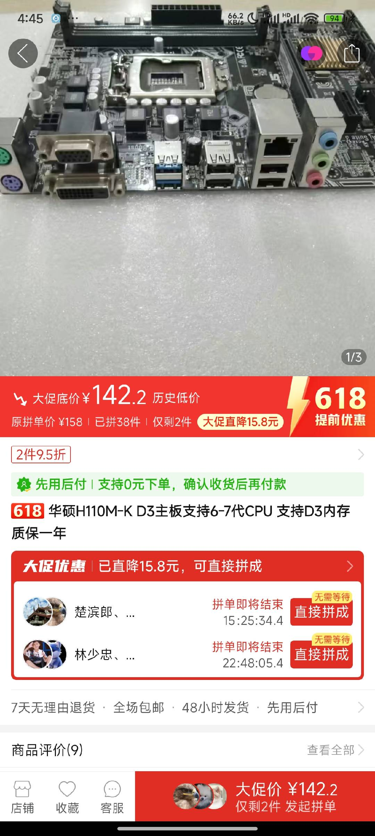
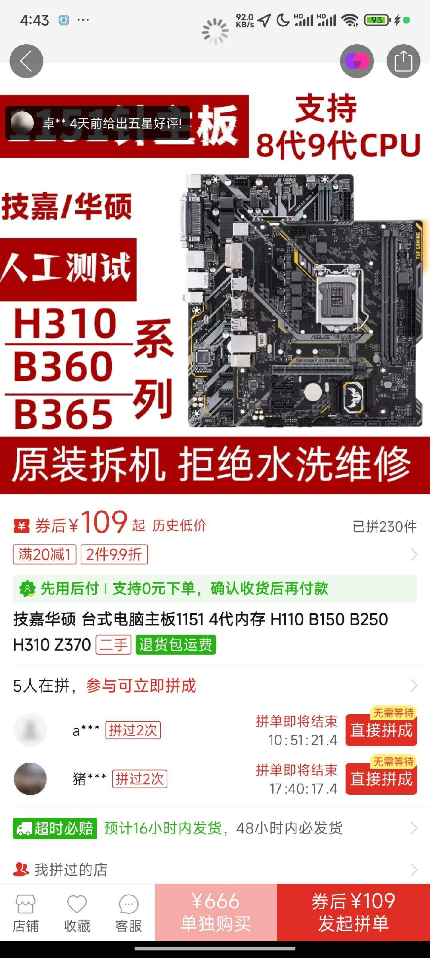
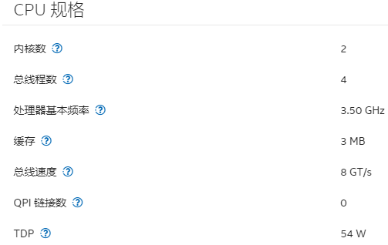
H110 d3 + G4560 + amd专用内存 200套装
可以刷bios魔改上E3v5 或者魔改笔记本ES u 比如QL3X

Slide 7
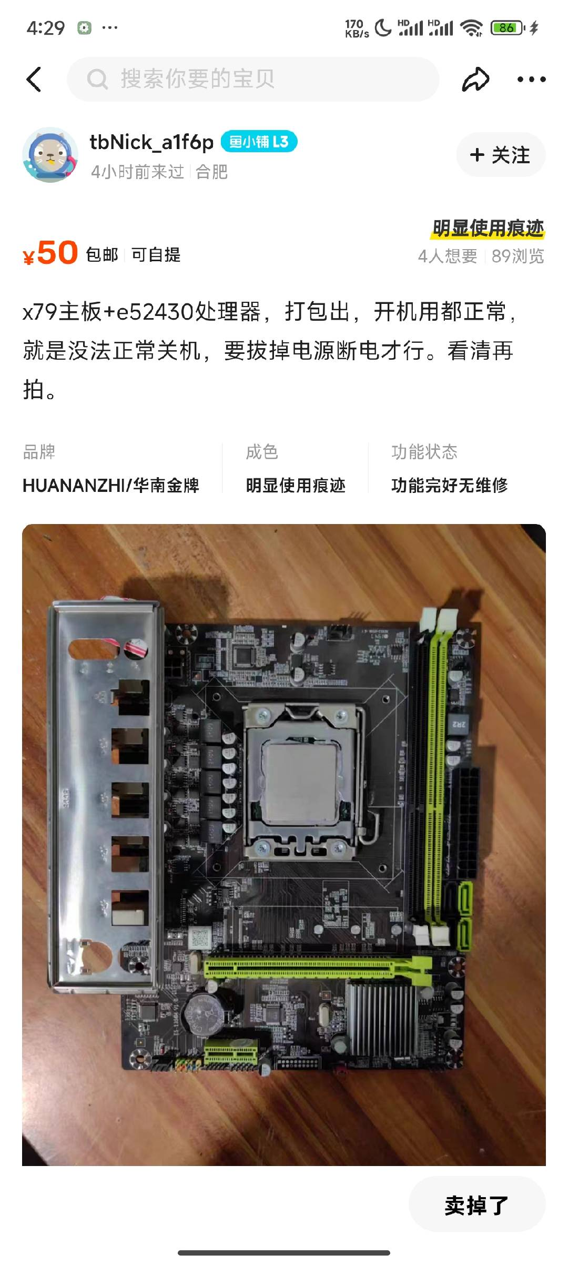
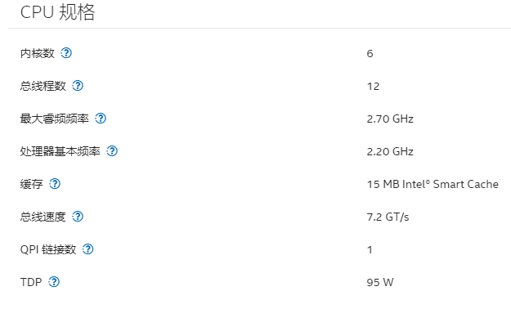
E5 1356x79 ddr3 ecc 平台 一般都50包邮
！

Slide 8
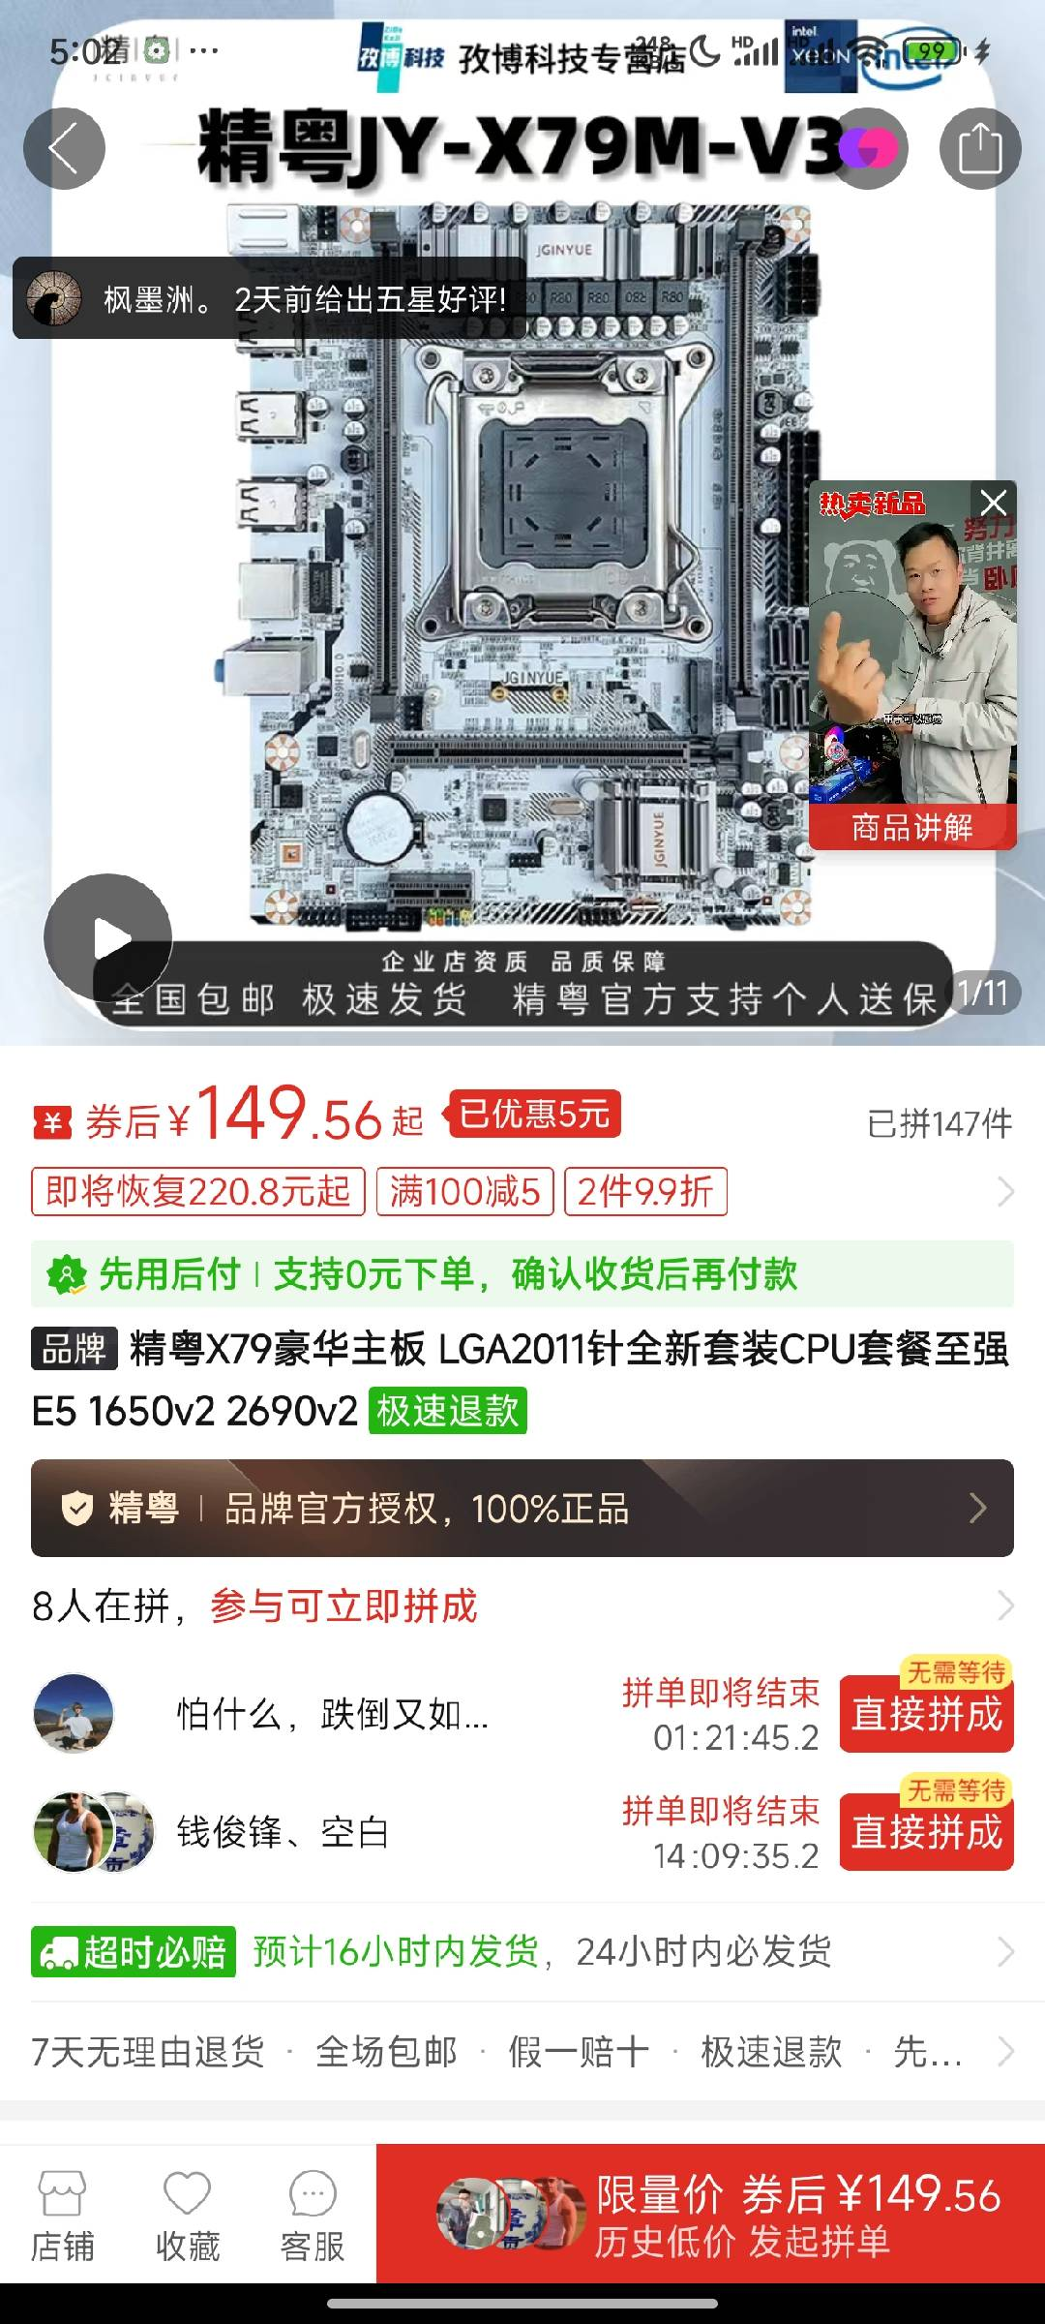
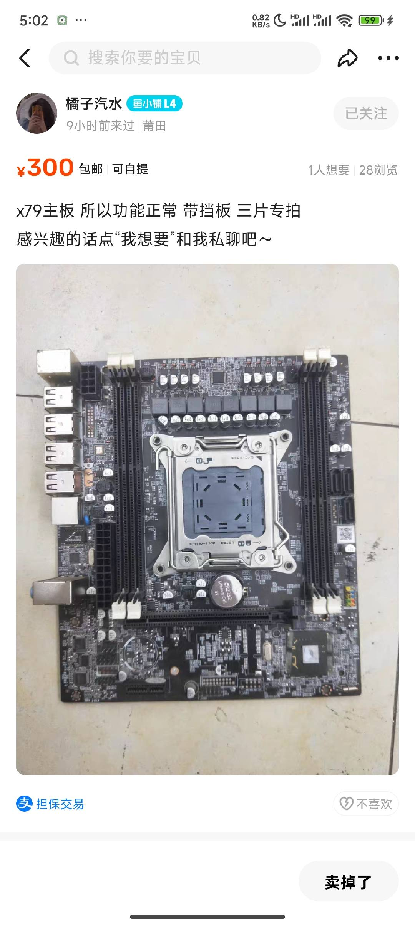
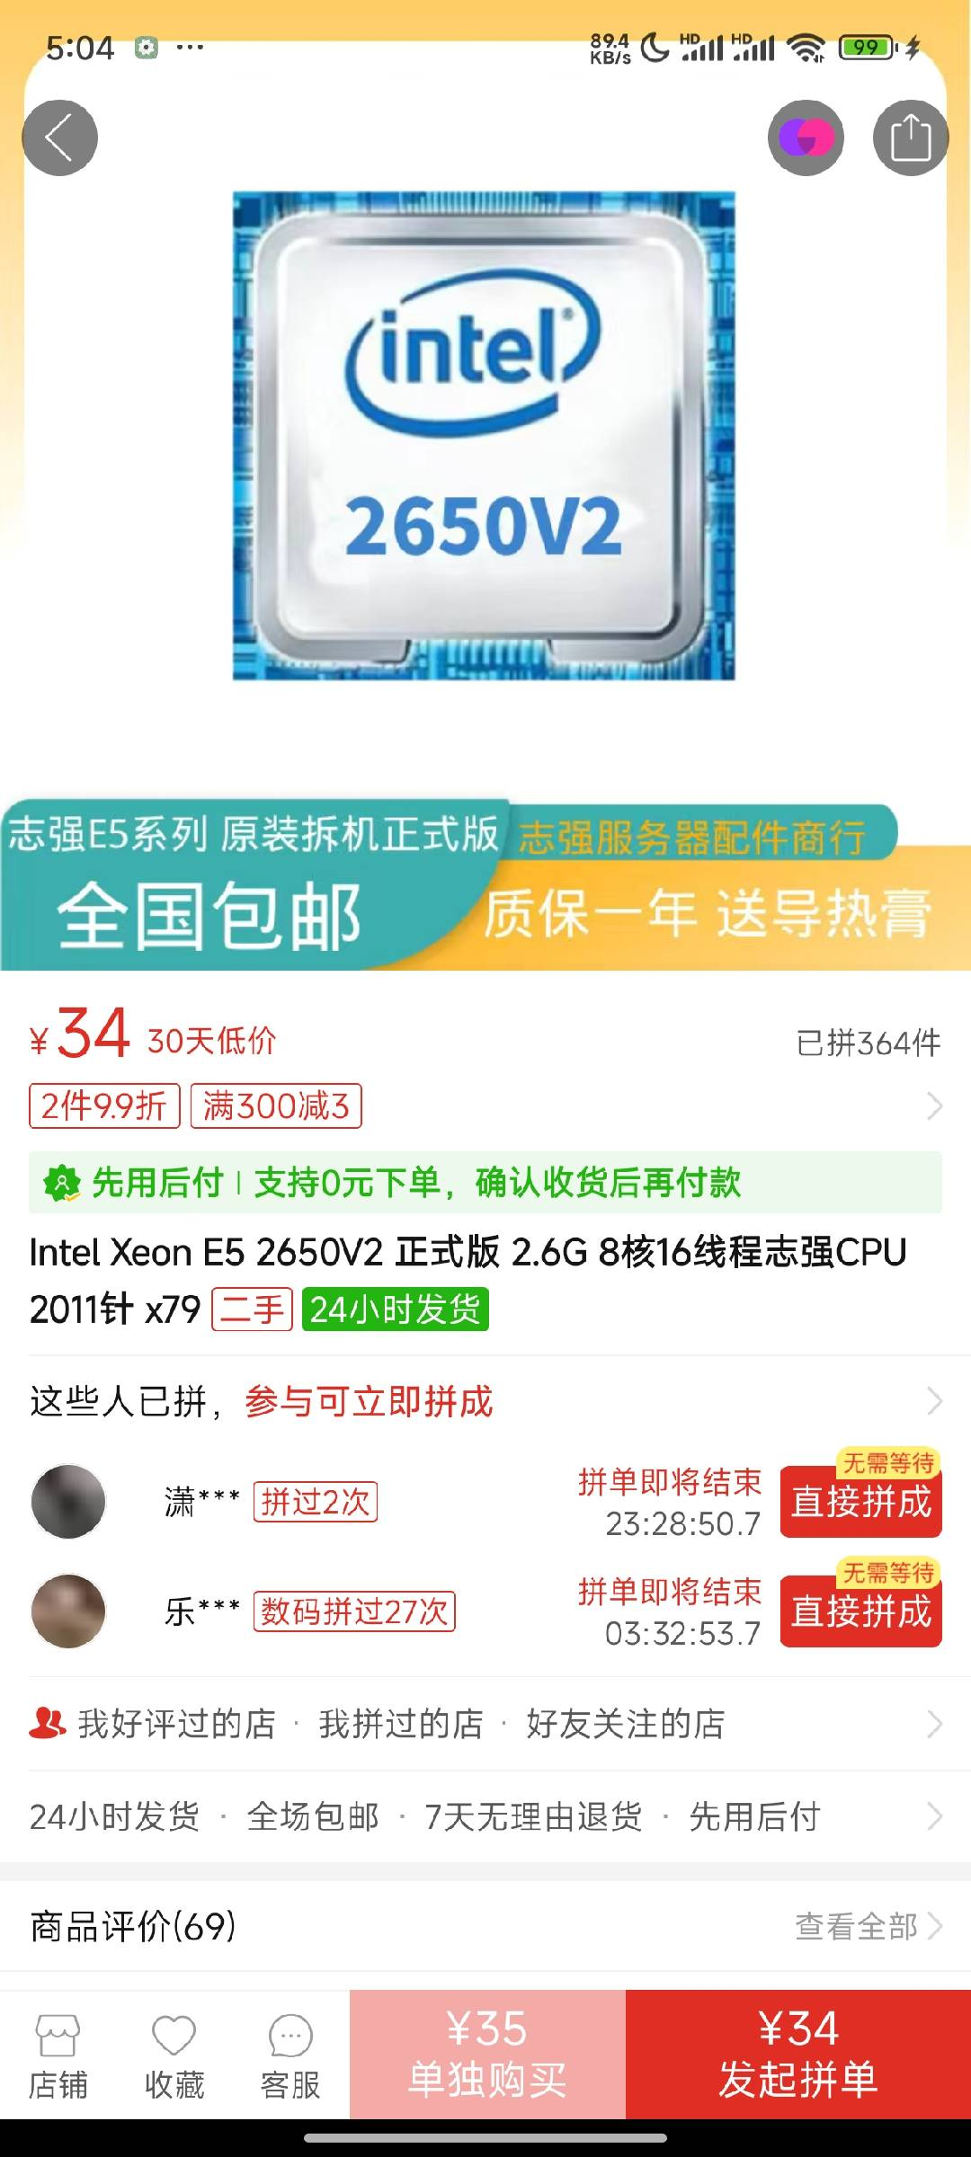
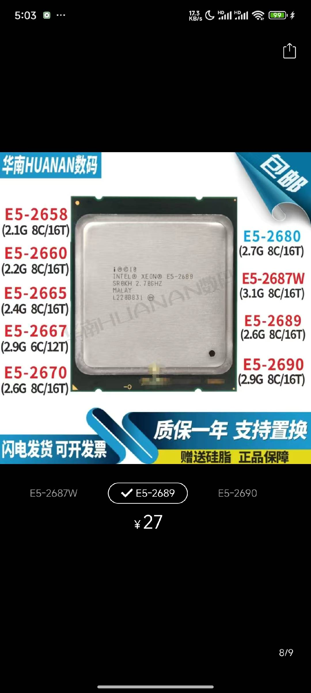
可以去淘宝摇一摇
2011 E5 v1、v2 + x79 eccddr3 平台

Slide 9
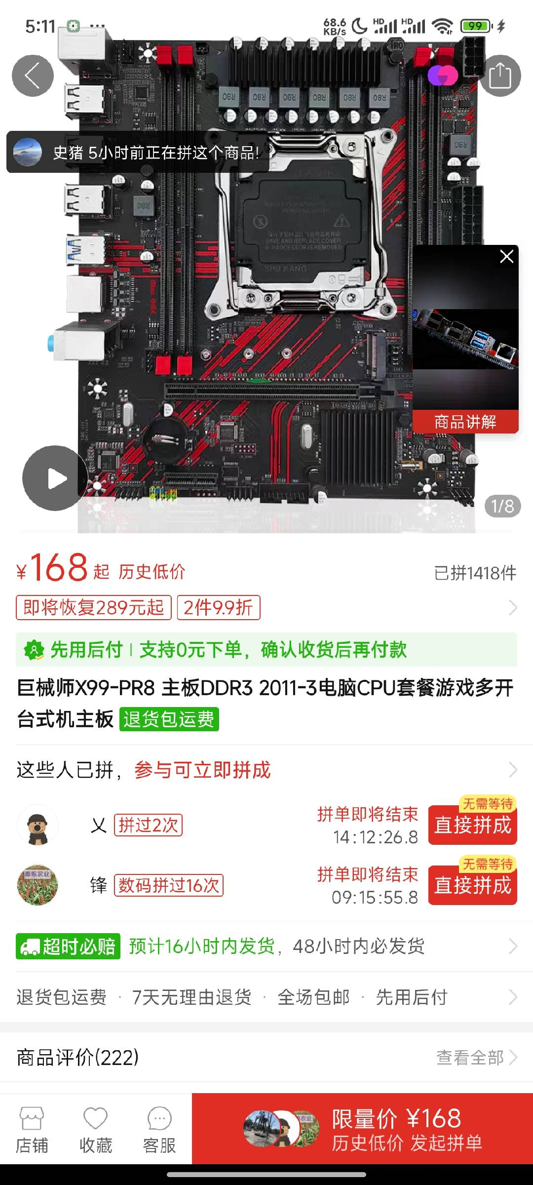
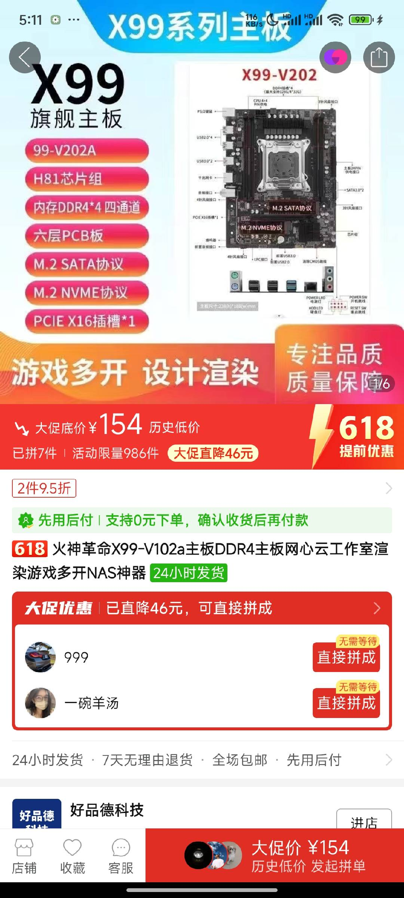
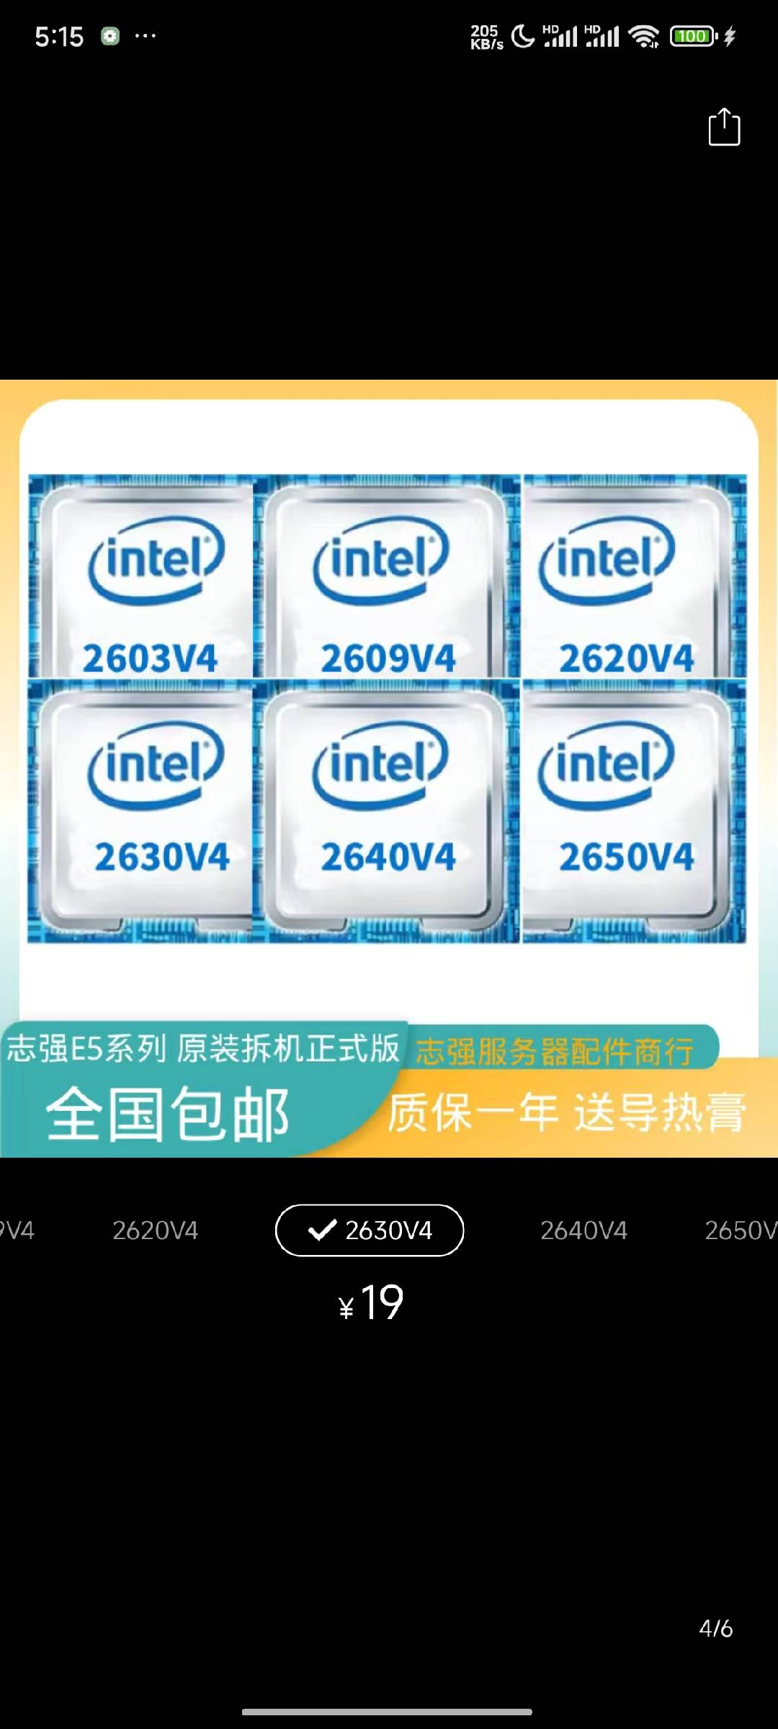
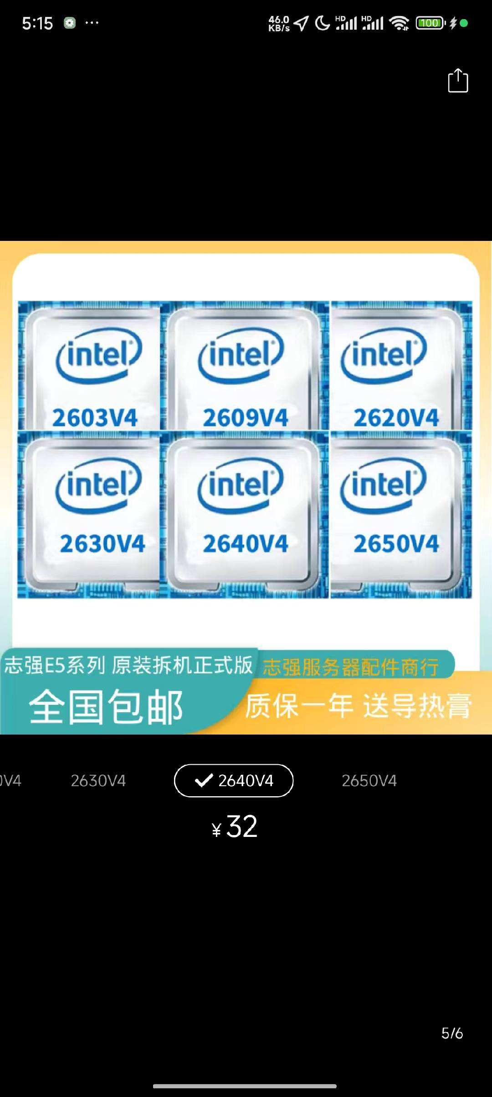
2011 e5 v3 v4 + x99 +eccddr4 平台
2666v3
2673v3
2676v3
2696v3
现在在公司放着的是x99v102a+2650v4

Slide 10
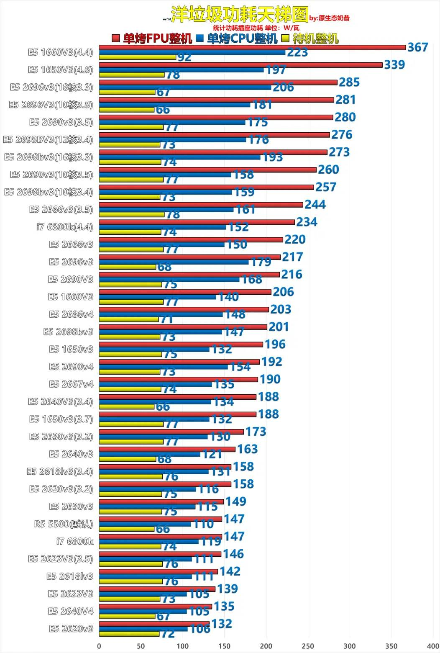
为什么不用高频E5

Slide 11
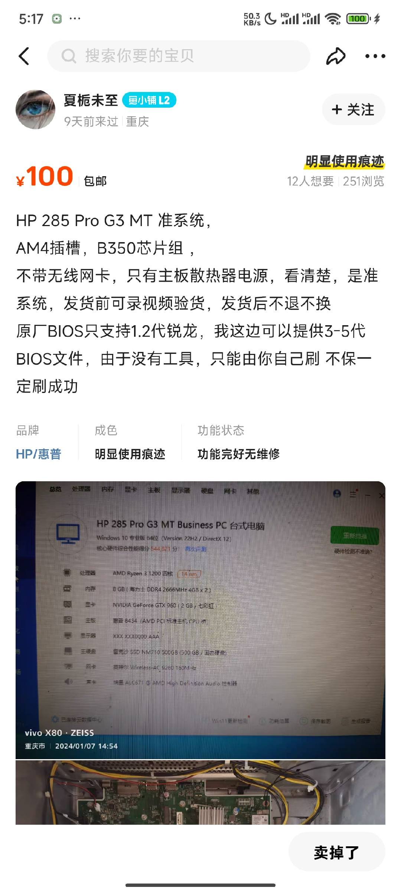
品牌机准系统AM4 比如 HP 285 ProG3 MT
两个情况
1、 刷了bios 支持1-5代 锐龙
r5 4300g es 288 一块
2、 大雷主板 刷不了bios 只能1-2代 锐龙
r3 2200G es 149 一块
两块U 都能超频到3.8-3.9 没压力
缺点是 电源180w 如果加显卡需要改电源
我现在家里是用着两台 一台配合2200ges 特斯拉p4 跑AI
另一台 是 4300ges+p106 打游戏 gtav 全高画质可以 60
战地5 等都没问题

Slide 12
价格总结 1. X99 CPU跑AI 480套餐
优点：综合性极强，同时干很多事 现在做开发的编译机 同时 ai+编译 +数据库等各种服务 都不会卡顿
主板 x99 v102a 150
CPU 2650v4 45
内存 ddr4ecc 16g 100 x2
硬盘 512g 机械 17
128Gnvme 25
电源 350w 25
散热 双铜管 25
机箱 附近自提 10
缺点：AI比较慢

Slide 13
价格总结 2. X79 双GPU跑AI 594套餐
主板 x79大板 100
CPU 2650v2 27
内存 ddr3ecc 8g 18 x 4
硬盘 512g 机械 17
128Gnvme 25
电源 350w 25 x2
散热 双铜管 25
显卡 p106-100 140 x 2
亮机卡 25
转接卡 13
机箱 附近自提 10
优点：综合性极强，内存贼便宜 涨价前 20一条 16G 涨价后一九可以十几块钱一条8G的
缺点：缺少avx2 指令集 主板比较老 突然某一天就暴毙了

Slide 14
价格总结 3. h61 GPU跑AI 304套餐
主板 h61 35
CPU e3 1225v1 79
内存 ddr3 4g 10 x2
硬盘 512g 机械 17
电源 350w 25
散热 intel自带 5
显卡 p106-100 140 x 1
机箱 宇宙机箱 0
优点：凑数套餐 只为了玩玩 坏了也不心疼套餐 便宜 便宜 便宜 主打一个便宜 如果换成双核心 的i3 那么 这套套餐可以极限压缩到200
缺点：主板比较老 突然某一天就暴毙了 （嗯

